Slide 1
网站变更监控自动报告
中国新闻网-首页
2026-04-20 19:46:58

Slide 2
分析结论
1. **近期活动集中**：过去7天内仅4月20日有4次变更，表明近期数据更新活动较为集中，其他时间相对平稳。
2. **未知记录占主导**：近30天最频繁的变更记录（4次）的键值为“unknown”，提示可能存在数据标识缺失或分类不明确的情况，建议核查数据来源。
3. **整体变更量较低**：总变更次数仅为4次，说明系统或业务处于低活跃状态，可能处于初始阶段或稳定维护期。

Slide 3
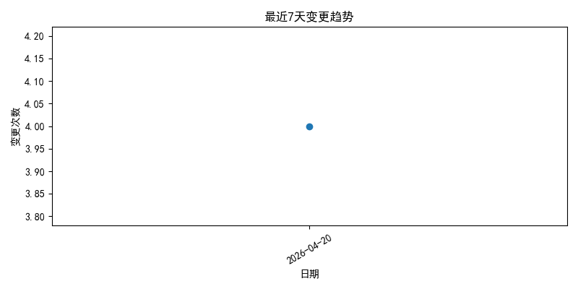
source_35_20260420_194658_trend.png

Slide 4
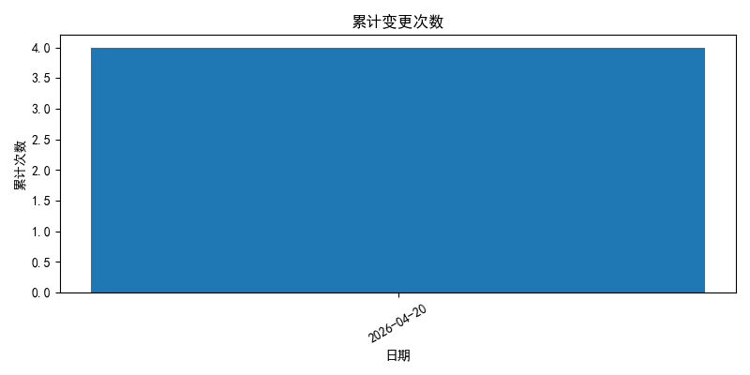
source_35_20260420_194658_cumulative.png

Slide 5

source_35_20260420_194658_top.png

